Slide 1
Mineração de Criptomoeda
Alunos
William Juan da Silva Melo
Bruno Rodrigues Caputo

Slide 2
O que são criptomoedas
Moedas digitais descentralizadas
É descentralizada;
Podem ser usadas pela internet;
São geradas através de protocolo que envolve cálculos matemáticos;

Slide 3


Slide 4
Como funciona
Protocolo de Satoshi Nakamoto em 2008
Uma rede P2P fica responsável por toda a verificação. Tudo funciona em bloco que guardam as transações a complexos cálculos matemáticos que são resolvidos por mineradores.

Slide 5
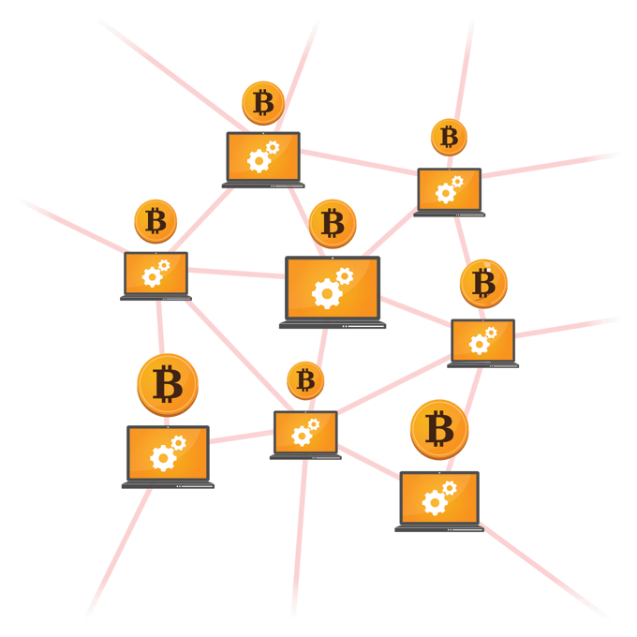
Como funciona
Um software chamado Minerador cuida da criação da moeda. Ele segue o protocolo de Satoshi e controla toda a taxa de produção da moeda.
O usuário pode guardar suas criptomoedas de forma offline, como em um pen drive, ou online, numa wallet.

Slide 6
Transações
Toda transação feita é validada por um minerador, que gera uma assinatura digital e a grava na rede de forma única.
Site especializados em guardar tais moedas cobram pequenas taxas de transferências e precisam ser seguro para não “sumirem” com o dinheiro dos clientes.

Slide 7
Como obter
Câmbio em sites especializados
Aceitar pagamentos em criptomoedas
Minerar

Slide 8

Minerar
Minerar criptomoedas pode ser resumido a colocar o computador para fazer cálculos matemáticos complexos que se resolvidos recompensam quem minerou e registra na rede de forma única.
Requer grande poder computacional

Slide 9
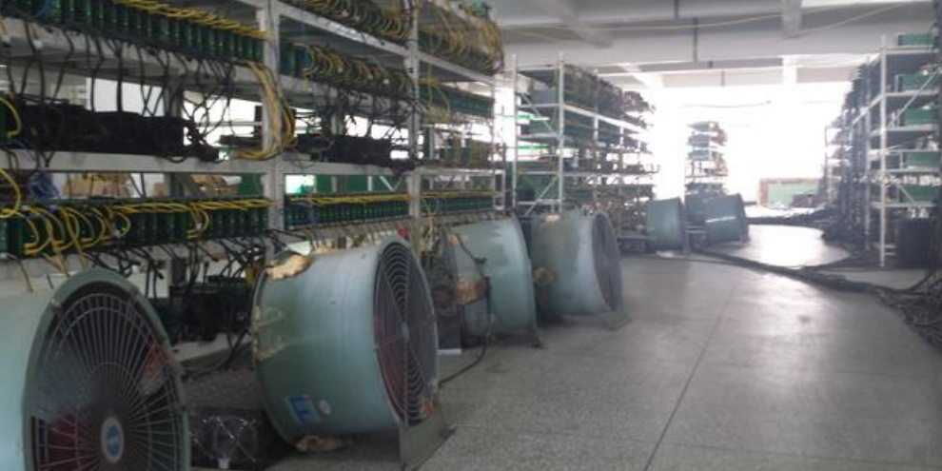
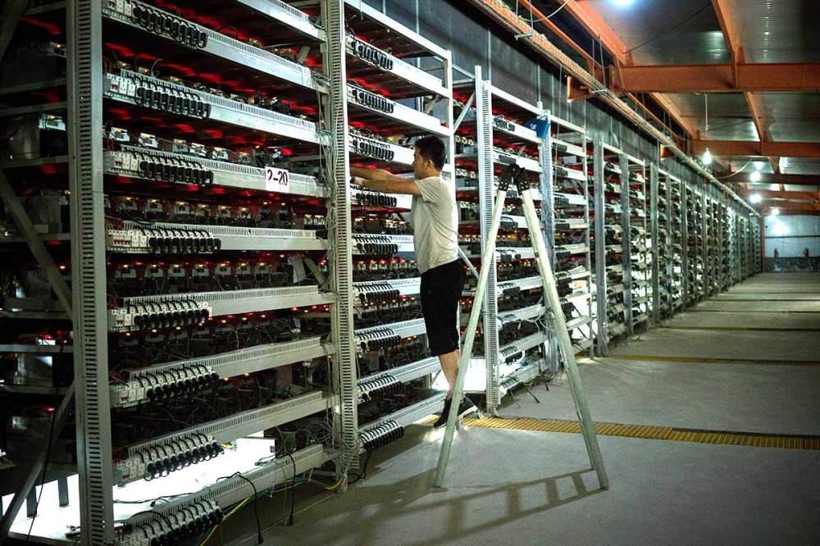
Fábricas de mineração (China)
2500 máquinas, R$ 130 mil em luz
25 mil máquinas, emite 318 mil dólares diários

Slide 10
Problemas com a mineração
Requer computadores
Consome muita energia
Esquenta os computadores
Demora

Slide 11

Mineração ilegal
Alguns indivíduos se especializaram em colocar mineradores Bitcoins em programas e distribuí-los gratuitamente pela internet. Ao usar o programa, o computador do usuário passa a redirecionar parte do processamento para minerar Bitcoin e enviar os blocos pela internet para o criminoso
Um exemplo clássico foi o jogo Watch Dogs

Slide 12
Complementando...
Bitcoin usa a tecnologia ponto-a-ponto.
As transações com bitcoins são gerenciadas coletivamente pelos usuários da rede.
O Bitcoin é código aberto, seu design é público, ninguém é proprietário ou controla o Bitcoin e qualquer um pode participar.
https://github.com/bitcoin/bitcoin

Slide 13
Addrdp.cpp
#include <addrdb.h>
#include <addrman.h>
#include <chainparams.h>
#include <clientversion.h>
#include <fs.h>
#include <hash.h>
#include <random.h>
#include <streams.h>
#include <tinyformat.h>
#include <util.h>
namespace {
template <typename Stream, typename Data>
bool SerializeDB(Stream& stream, const Data& data)
{
// Write and commit header, data
try {
CHashWriter hasher(SER_DISK, CLIENT_VERSION);
stream << FLATDATA(Params().MessageStart()) << data;
hasher << FLATDATA(Params().MessageStart()) << data;
stream << hasher.GetHash();
} catch (const std::exception& e) {
return error("%s: Serialize or I/O error - %s", __func__, e.what());
}
return true;
}

Slide 14
Função de dispersão criptográfica
Deve ser fácil computar o valor de dispersão para qualquer mensagem.
Deve ser difícil gerar uma mensagem a partir de seu resumo.
Deve ser difícil modificar a mensagem sem modificar o seu resumo.
Deve ser difícil encontrar duas mensagens diferentes com o mesmo resumo.

Slide 15
Propriedades
Resistência à pré-imagem(Função)
Resistência à segunda pré-imagem(m1,m2)
Resistência a colisão
Aplicado a blockchains(Cáculo,resultado,anterior)

Slide 16
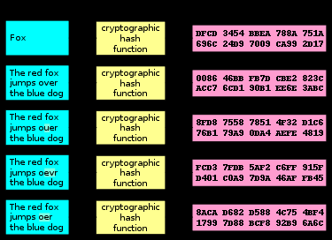

Slide 17
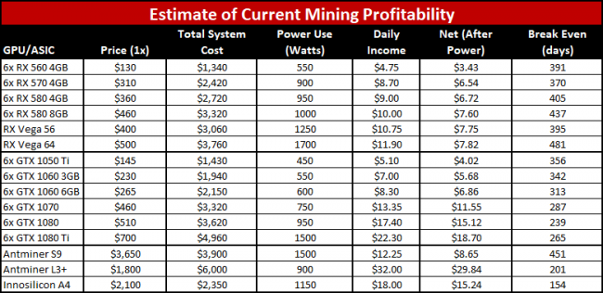

Slide 18
Exemplos De Sites

Slide 19
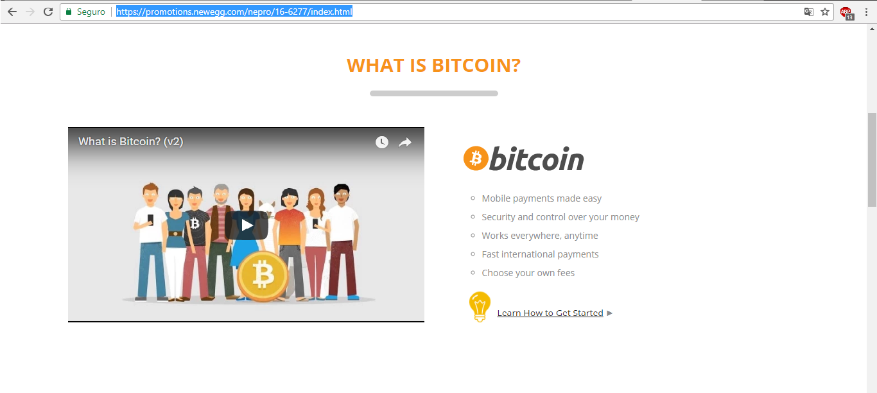
Exemplos de mineração
Qual o site é seguro?
Consome muita energia
Esquenta os computadores
Demora

Slide 20
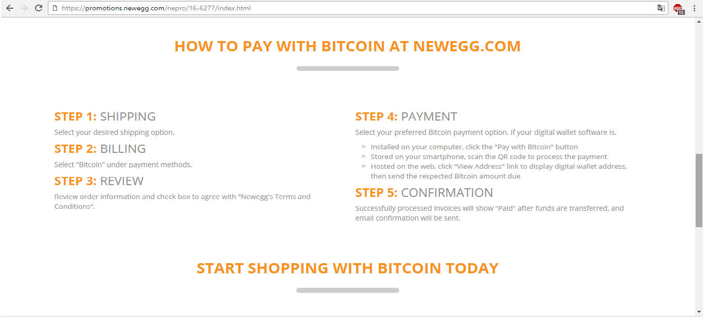

Slide 21
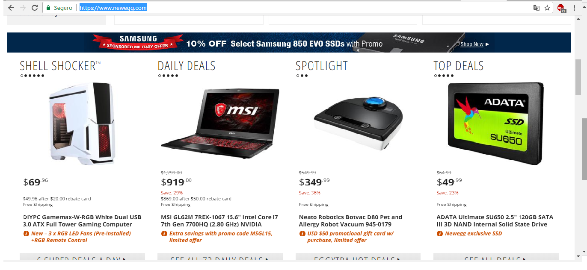
Dúvidas

Slide 22
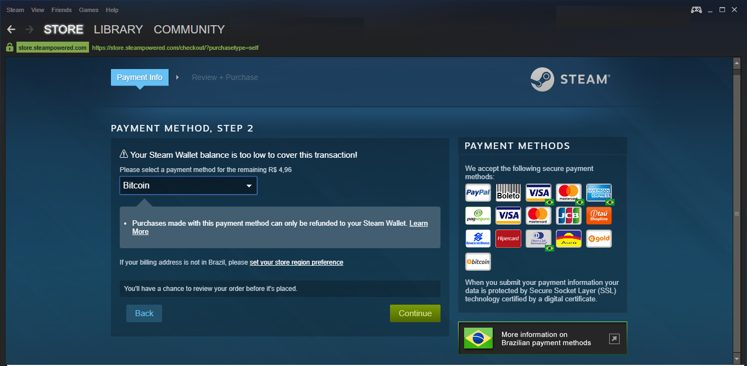
Dúvidas

Slide 23

Dúvidas

Slide 24
Referências
https://guiadobitcoin.com.br/bitcoin-o-guia-basico-definitivo-para-iniciantes-da-moeda-virtual/
http://etopsaber.com/moedas-virtual/qual-moeda-virtual-compensa-comprar/
https://exame.abril.com.br/negocios/fabrica-chinesa-de-bitcoin-emite-us-318-000-diariamente/
https://www.tecmundo.com.br/bitcoin/60908-mina-bitcoins-china-tem-2-500-maquinas-gasta-r-130-mil-luz.htm
https://canaltech.com.br/games/Torrent-falso-de-Watch-Dogs-vem-com-minerador-de-Bitcoins/
https://promotions.newegg.com/nepro/16-6277/index.html
https://www.newegg.com/
https://store.steampowered.com/checkout/?purchasetype=self
https://bitcoin.org/pt_BR/
https://pt.wikipedia.org/wiki/Função_hash_criptográfica
http://www.pcgamer.com/what-you-need-to-know-about-cryptocurrency-mining/

